Slide 1
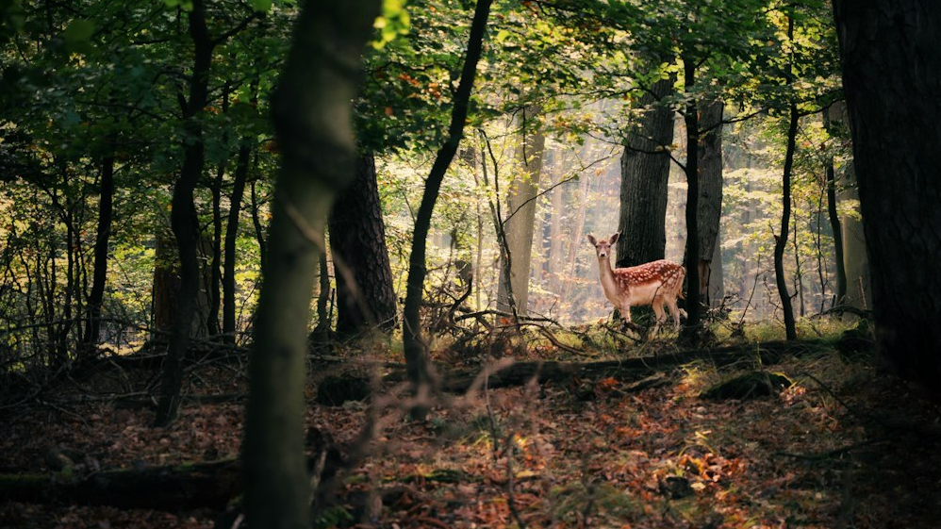
"Hỡi những người kính sợ Đức Giê-hô-va, hãy ca ngợi Ngài!" [Thi 22:23]
"Hãy đến cúi xuống mà thờ lạy Đức Giê-hô-va; Hãy quỳ gối xuống trước Đấng Tạo Hóa của chúng ta!" [Thi 22:23]

Slide 2
"Lạy Đức Giê-hô-va, Ngài là Đức Chúa Trời của con! Con tôn vinh Ngài, con ca ngợi danh Ngài. Vì Ngài đã làm những việc kỳ diệu, là những việc đã được hoạch định từ xưa một cách thành tín và chân thật" [Isa 25:1]

Slide 3

FOR YOUR NAME IS HOLY
HOLY LORD
Bởi Danh Ngài thật thánh thay
Thánh thay Giê-hô-va
Notes:
LẶP 8 LẦN

Slide 4
LORD I WORSHIP YOU
I WORSHIP YOU
Con sẽ chúc tán Ngài
Con chúc tán Ngài
Notes:
LẶP 8 LẦN

Slide 5
FOR YOUR NAME IS HOLY
HOLY LORD
Bởi Danh Ngài thật thánh thay
Thánh thay Giê-hô-va

Slide 6
I ENTER THE HOLY OF HOLIES
I ENTER THROUGH THE BLOOD
OF THE LAMB
Vào đây trong đền thờ nơi chí thánh Ngài
Bởi nhờ vào dòng huyết báu Chiên Con Ngài

Slide 7
I ENTER TO WORSHIP YOU ONLY
I ENTER TO HONOR I AM
Vào đây trong đền thờ để chúc tán Ngài
Với trọn lòng tôn kính Giê-hô-va

Slide 8
LORD I WORSHIP YOU
I WORSHIP YOU
Con sẽ chúc tán Ngài
Con chúc tán Ngài

Slide 9
LORD I WORSHIP YOU
I WORSHIP YOU
Con sẽ chúc tán Ngài
Con chúc tán Ngài

Slide 10
FOR YOUR NAME IS HOLY
HOLY LORD
Bởi Danh Ngài thật thánh thay
Thánh thay Giê-hô-va

Slide 11
I ENTER THE HOLY OF HOLIES
I ENTER THROUGH THE BLOOD
OF THE LAMB
Vào đây trong đền thờ nơi chí thánh Ngài
Bởi nhờ vào dòng huyết báu Chiên Con Ngài

Slide 12
I ENTER TO WORSHIP YOU ONLY
I ENTER TO HONOR I AM
Vào đây trong đền thờ để chúc tán Ngài
Với trọn lòng tôn kính Giê-hô-va

Slide 13
LORD I WORSHIP YOU
I WORSHIP YOU
Con sẽ chúc tán Ngài
Con chúc tán Ngài

Slide 14
LORD I WORSHIP YOU
I WORSHIP YOU
Con sẽ chúc tán Ngài
Con chúc tán Ngài

Slide 15
FOR YOUR NAME IS HOLY
HOLY LORD
Bởi Danh Ngài thật thánh thay
Thánh thay Giê-hô-va

Slide 16
LORD I WORSHIP YOU
I WORSHIP YOU
Con sẽ chúc tán Ngài
Con chúc tán Ngài

Slide 17
FOR YOUR NAME IS HOLY
HOLY LORD
Bởi Danh Ngài thật thánh thay
Thánh thay Giê-hô-va

Slide 18
AS THE DEER PANTETH FOR
THE WATERSO MY SOUL
LONGETH AFTER THEE
Nhìn nai kia khát khao dòng nước mát
Như con thèm khát chính Chúa Cha toàn năng

Slide 19
YOU ALONE ARE MY HEART'S DESIRE
AND I LONG TO WORSHIP YOU
Lòng con đây chỉ mong chờ
Được đến bên Cha và thờ kính Cha đời đời

Slide 20
YOU ALONE
ARE MY STRENGTH, MY SHIELD
TO YOU ALONE MAY MY SPIRIT YIELD
Tâm linh con chỉ mong nương nơi Ngài
Vì chính sức Chúa dẫn đưa con mỗi ngày

Slide 21
YOU ALONE ARE MY HEART'S DESIRE
AND I LONG TO WORSHIP YOU
Lòng con đây chỉ mong chờ
Được đến bên Cha và thờ kính Cha đời đời

Slide 22
"...nhưng ai uống nước Ta sẽ cho thì không bao giờ khát nữa. Nước Ta cho sẽ trở thành một mạch nước trong người ấy, tuôn trào đến tận sự sống đời đời"
[Gia 4:14]

Slide 23
AS THE DEER PANTETH FOR
THE WATERSO MY SOUL
LONGETH AFTER THEE
Nhìn nai kia khát khao dòng nước mát
Như con thèm khát chính Chúa Cha toàn năng

Slide 24
YOU ALONE ARE MY HEART'S DESIRE
AND I LONG TO WORSHIP YOU
Lòng con đây chỉ mong chờ
Được đến bên Cha và thờ kính Cha đời đời

Slide 25
YOU ALONE
ARE MY STRENGTH, MY SHIELD
TO YOU ALONE MAY MY SPIRIT YIELD
Tâm linh con chỉ mong nương nơi Ngài
Vì chính sức Chúa dẫn đưa con mỗi ngày

Slide 26
YOU ALONE ARE MY HEART'S DESIRE
AND I LONG TO WORSHIP YOU
Lòng con đây chỉ mong chờ
Được đến bên Cha và thờ kính Cha đời đời

Slide 27
YOU ALONE
ARE MY STRENGTH, MY SHIELD
TO YOU ALONE MAY MY SPIRIT YIELD
Tâm linh con chỉ mong nương nơi Ngài
Vì chính sức Chúa dẫn đưa con mỗi ngày

Slide 28
YOU ALONE ARE MY HEART'S DESIRE
AND I LONG TO WORSHIP YOU
Lòng con đây chỉ mong chờ
Được đến bên Cha và thờ kính Cha đời đời

Slide 29

CREATE IN ME A CLEAN HEART, OH GOD
AND RENEW A RIGHT SPIRIT WITHIN ME
Tạo nên con trái tim thật trắng trong Chúa ôi!
Tâm linh con cũng xin được Ngài đổi mới luôn

Slide 30
CREATE IN ME A CLEAN HEART, OH GOD
AND RENEW A RIGHT SPIRIT WITHIN ME
Tạo nên con trái tim thật trắng trong Chúa ôi!
Tâm linh con cũng xin được Ngài đổi mới luôn

Slide 31
CAST ME NOT AWAY
FROM THY PRESENCE, OH LORD
AND TAKE NOT THY HOLY SPIRIT FROM ME
Chúa hỡi chớ cất con lìa xa bóng Chúa, Ôi Ngài!
Lạy Chúa chớ cất Thánh Linh ra xa khỏi lòng con

Slide 32
CAST ME NOT AWAY
FROM THY PRESENCE, OH LORD
AND TAKE NOT THY HOLY SPIRIT FROM ME
Làm mới trong trái tim con,
niềm tin cứu rỗi nơi Ngài.
Tâm linh con mãi xin được Ngài đổi mới luôn…

Slide 33
CREATE IN ME A CLEAN HEART, OH GOD
AND RENEW A RIGHT SPIRIT WITHIN ME
Tạo nên con trái tim thật trắng trong Chúa ôi!
Tâm linh con cũng xin được Ngài đổi mới luôn

Slide 34
CREATE IN ME A CLEAN HEART, OH GOD
AND RENEW A RIGHT SPIRIT WITHIN ME
Tạo nên con trái tim thật trắng trong Chúa ôi!
Tâm linh con cũng xin được Ngài đổi mới luôn

Slide 35
CAST ME NOT AWAY
FROM THY PRESENCE, OH LORD
AND TAKE NOT THY HOLY SPIRIT FROM ME
Chúa hỡi chớ cất con lìa xa bóng Chúa, Ôi Ngài!
Lạy Chúa chớ cất Thánh Linh ra xa khỏi lòng con

Slide 36
CAST ME NOT AWAY
FROM THY PRESENCE, OH LORD
AND TAKE NOT THY HOLY SPIRIT FROM ME
Làm mới trong trái tim con,
niềm tin cứu rỗi nơi Ngài.
Tâm linh con mãi xin được Ngài đổi mới luôn…

Slide 37
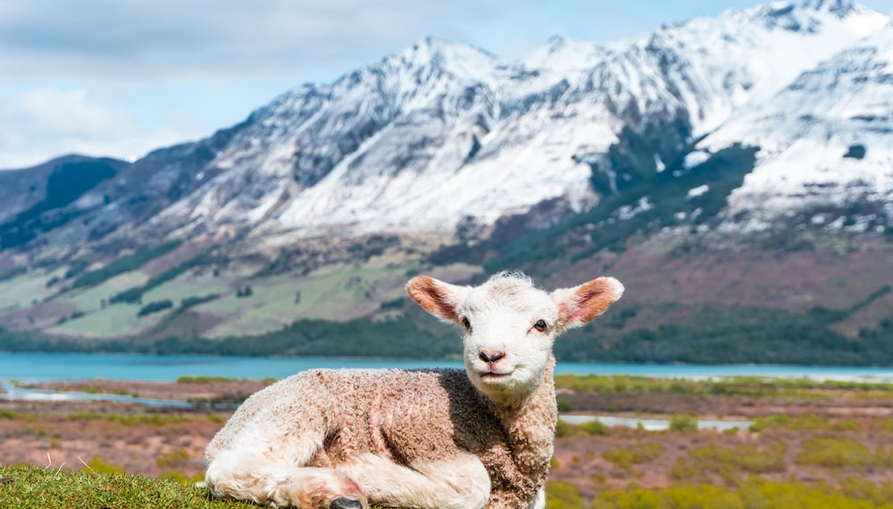
JESUS, LAMB OF GOD
WORTHY IS YOUR NAME
Jesus là Chúa tôi, Chúa có danh đẹp thay

Slide 38
JESUS, LAMB OF GOD
WORTHY IS YOUR NAME
Jesus là Chúa tôi, quý báu thay Danh Ngài

Slide 39
JESUS, LAMB OF GOD
WORTHY IS YOUR NAME
Jesus là Chúa tôi, Chúa có danh đẹp thay

Slide 40
JESUS, LAMB OF GOD
WORTHY IS YOUR NAME
Jesus là Chúa tôi, quý báu thay Danh Ngài

Slide 41
YOU ARE MY STRENGTH WHEN I AM WEAK
YOU ARE THE TREASURE THAT I SEEK
Ngài là sức thiêng cho tôi dựa nương,
Ngài là báu vật mà tôi mong tìm

Slide 42
YOU ARE MY ALL IN ALL
Ngài là muôn nhu cầu tôi

Slide 43
SEEKING YOU AS A PRECIOUS JEWEL
LORD, TO GIVE UP I'D BE A FOOL
Lòng tôi mến yêu Chúa hơn ngọc châu,
Ngài tha hết mọi tội lỗi trong đời,

Slide 44
YOU ARE MY ALL IN ALL
Ngài là muôn nhu cầu tôi

Slide 45
JESUS, LAMB OF GOD
WORTHY IS YOUR NAME
Jesus là Chúa tôi, Chúa có danh đẹp thay

Slide 46
JESUS, LAMB OF GOD
WORTHY IS YOUR NAME
Jesus là Chúa tôi, quý báu thay Danh Ngài

Slide 47
TAKING MY SIN, MY CROSS, MY SHAME
RISING UP AGAIN I BLESS YOUR NAME
Ngài mang hết bao nhiêu ô nhục tôi
Ngài đã sống lại và sống muôn đời

Slide 48
YOU ARE MY ALL IN ALL
Ngài là muôn nhu cầu tôi

Slide 49
WHEN I FALL DOWN YOU PICK ME UP
WHEN I AM DRY YOU FILL MY CUP
Hồi tôi vấp chân Chúa nâng vực tôi
hồi tim héo tàn Ngài khiến tươi cười

Slide 50
YOU ARE MY ALL IN ALL
Ngài là muôn nhu cầu tôi

Slide 51
JESUS, LAMB OF GOD
WORTHY IS YOUR NAME
Jesus là Chúa tôi, Chúa có danh đẹp thay

Slide 52
JESUS, LAMB OF GOD
WORTHY IS YOUR NAME
Jesus là Chúa tôi, quý báu thay Danh Ngài

Slide 53
JESUS, LAMB OF GOD
WORTHY IS YOUR NAME
Jesus là Chúa tôi, Chúa có danh đẹp thay

Slide 54
JESUS, LAMB OF GOD
WORTHY IS YOUR NAME
Jesus là Chúa tôi, quý báu thay Danh Ngài

Slide 55
JESUS, LAMB OF GOD
WORTHY IS YOUR NAME
Jesus là Chúa tôi, Chúa có danh đẹp thay

Slide 56
JESUS, LAMB OF GOD
WORTHY IS YOUR NAME
Jesus là Chúa tôi, quý báu thay Danh Ngài

Slide 57
TẠO NÊN CON TRÁI TIM
THẬT TRẮNG TRONG CHÚA ÔI!
TÂM LINH CON CŨNG XIN ĐƯỢC NGÀI ĐỔI MỚI LUÔN
Create in me a clean heart, oh God
And renew a right spirit within me

Slide 58
TẠO NÊN CON TRÁI TIM
THẬT TRẮNG TRONG CHÚA ÔI!
TÂM LINH CON CŨNG XIN ĐƯỢC NGÀI
ĐỔI MỚI LUÔN
Create in me a clean heart, oh God
And renew a right spirit within me

Slide 59
CHÚA HỠI CHỚ CẤT CON
LÌA XA BÓNG CHÚA, ÔI NGÀI!
LẠY CHÚA CHỚ CẤT THÁNH LINH
RA XA KHỎI LÒNG CON
Cast me not away
From thy presence, oh Lord
And take not Thy Holy Spirit from me

Slide 60
LÀM MỚI TRONG TRÁI TIM CON
NIỀM TIN CỨU RỖI NƠI NGÀI
TÂM LINH CON MÃI XIN
ĐƯỢC NGÀI ĐỔI MỚI LUÔN…
Cast me not away
From thy presence, oh Lord
And take not thy Holy Spirit from me

Slide 61
TẠO NÊN CON TRÁI TIM
THẬT TRẮNG TRONG CHÚA ÔI!
TÂM LINH CON CŨNG XIN
ĐƯỢC NGÀI ĐỔI MỚI LUÔN
Create in me a clean heart, oh God
And renew a right spirit within me

